Slide 1
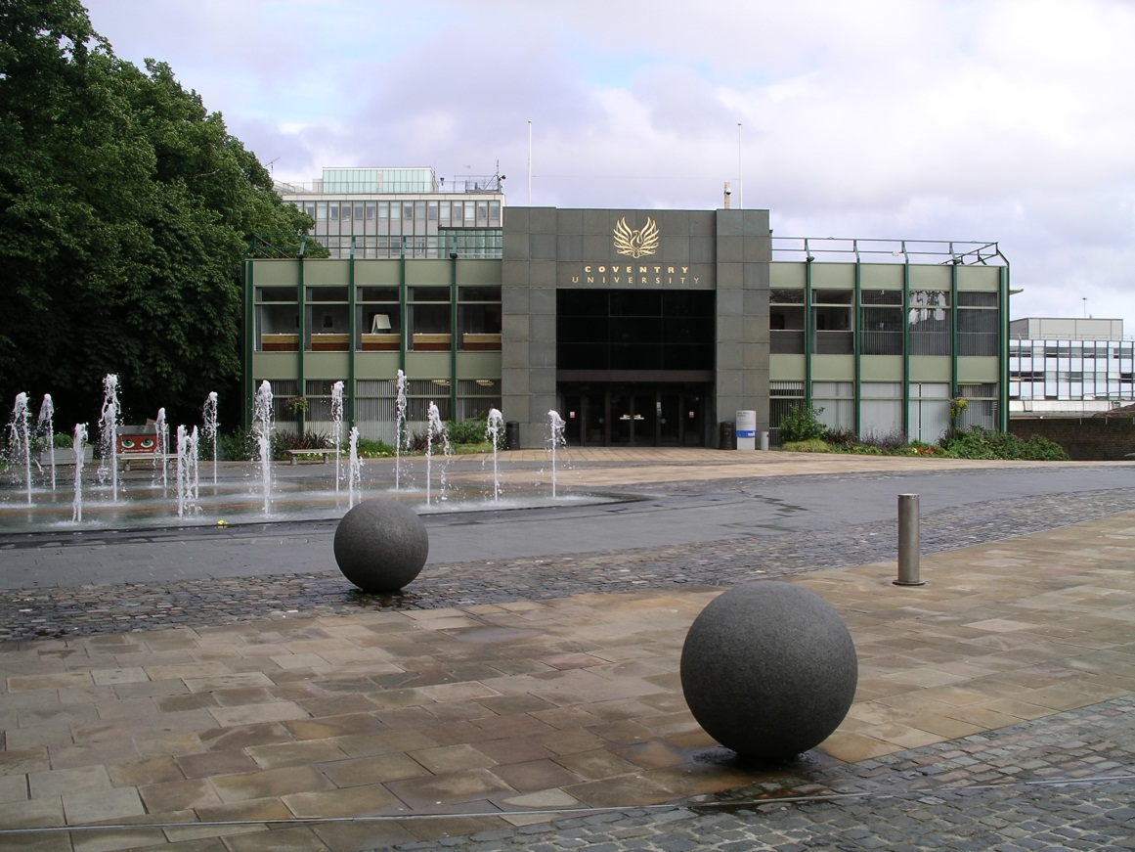
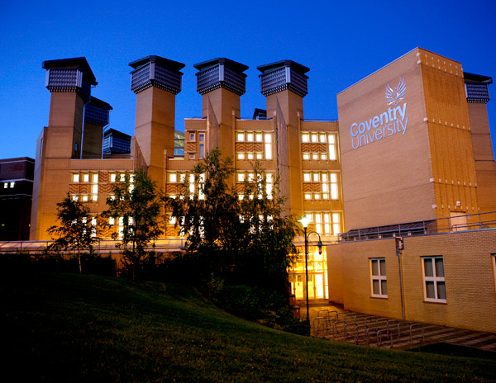
留学那些事儿 带您还原真实的留学生活（学习篇）

Slide 2
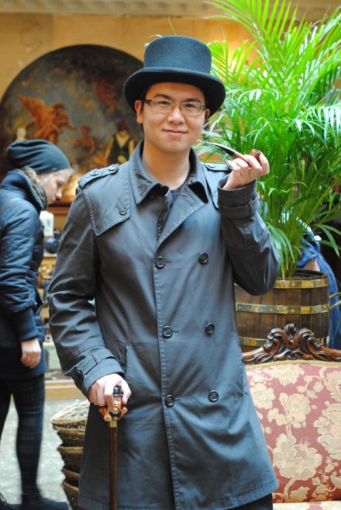
有关于我
宋阳
2011年毕业于英国Coventry University
Master of Art Advertising & Marketing

Slide 3
那些事儿
为什么要出国?
语言，读还是不读？
开学，就是一场冷餐会？
从未有过的挫败感——适应期
你不是一个人在战斗——Teamwork
危机！——Research method

Slide 4
那些事儿
图书馆比家亲
72小时的作战——来自论文的压力
成功源于自信——Presentation
真正的考验——毕业论文
教堂的礼乐——永生难忘的记忆

Slide 5
为什么要留学？
学历
工作
兴趣
家庭
明确的目标

Slide 6
语言，读还是不读？
IELTS 6.5?
Foundation Campus
环境适应 ＞ 语言学习

Slide 7
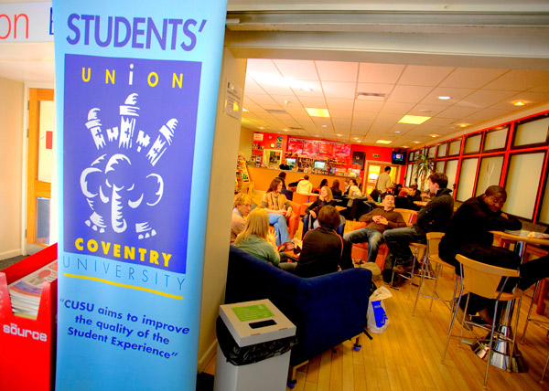
开学，就是一场冷餐会？
破冰——建立朋友圈的最佳时机
大家都是菜鸟
对方也渴望交流
Facebook Twitter
为Teamwork准备

Slide 8
从未有过的挫败感——适应期
脸皮
3-6个月
信心
各国语音&方言
避免扎堆
多听、多说
尽快融入环境(学制)

Slide 9
你不是一个人在战斗 Teamwork

Slide 10
你不是一个人在战斗 Teamwork
Paper
最费时、最费力
Teamwork
讨论时间及地点
文化差异障碍
Presentation
语言沟通障碍
Exam
论文的连贯性 ……

Slide 11
你不是一个人在战斗 Teamwork
组建
朋友圈
避免扎堆！
Team leader
极佳的锻炼机会
准时
讨论 & 完成时间
沟通
避免盲目听从 观点

Slide 12
危机！ Research method
学术词汇
不耻下问
Reference！
严格的防剽窃系统

Slide 13
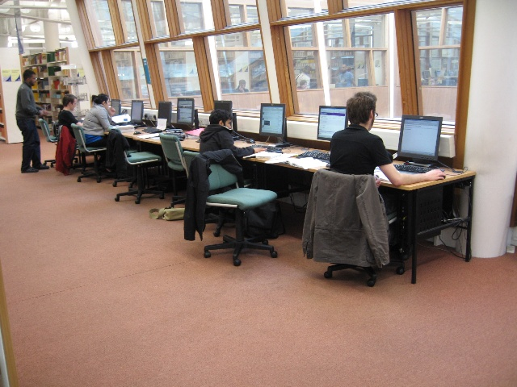
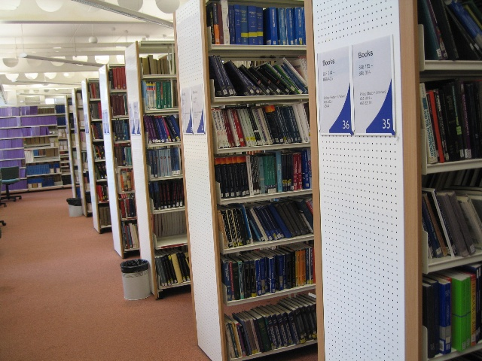
图书馆比家亲

Slide 14
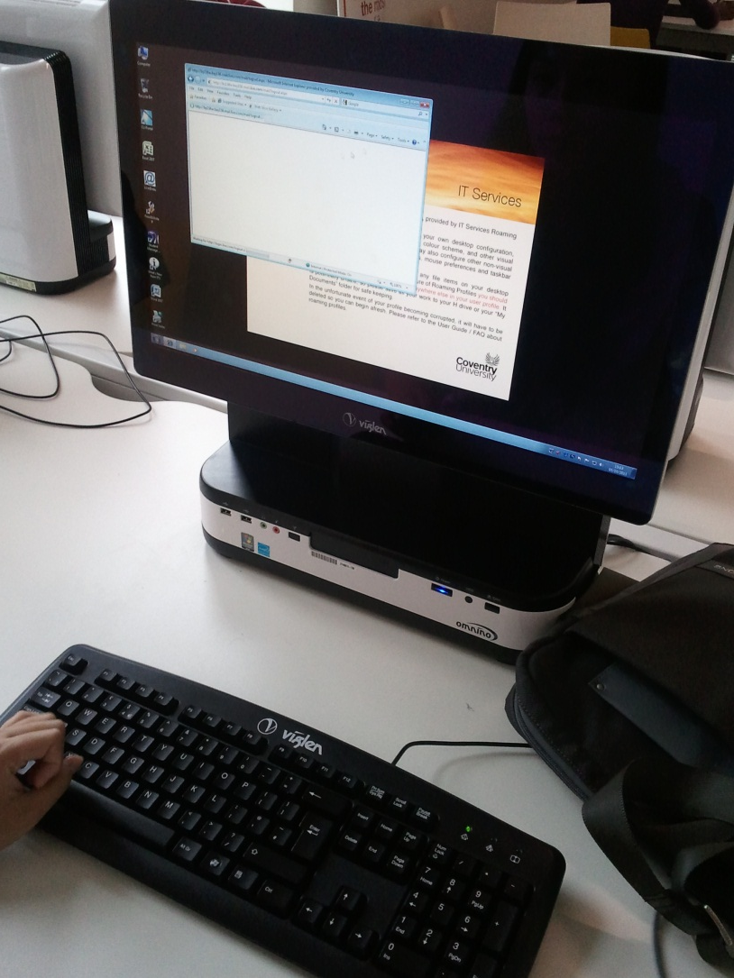
图书馆比家亲
买书？还是借书？
完善的电子图书平台
图书馆 = 自习室

Slide 15
72小时的作战 来自论文的压力
拖延症害死人
Time management
核查论文思路是否正确
跑题的风险担不起
时刻保证你在正确的航向

Slide 16
成功源于自信——Presentation
选择你最擅长的部分
Teamwork层面
上的延伸
严肃的事情
——不亚于实战
准备好你的答案

Slide 17
真正的考验 Graduation thesis
假期排班
Supervisor
频繁沟通
论文内容
International Students Centre
学术写作
语法

Slide 18
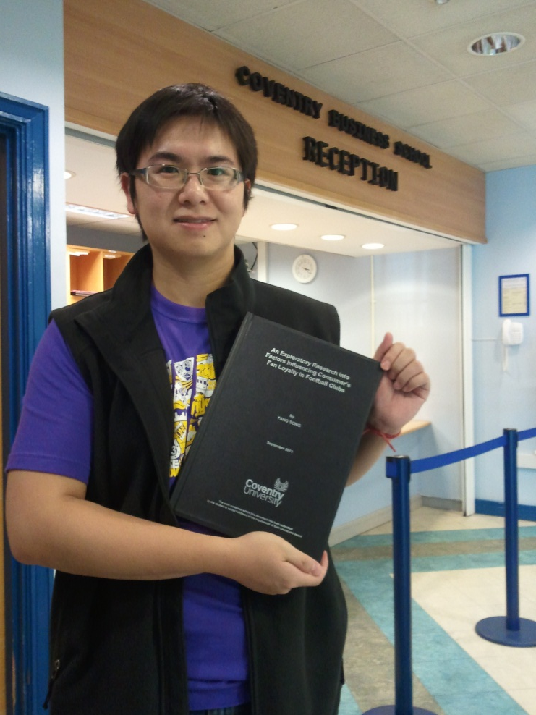
真正的考验 Graduation thesis
读书破万卷
避免使用 Wikipedia
图书馆资源
网络资源
剽窃？ 后果很严重！
真才实学

Slide 19
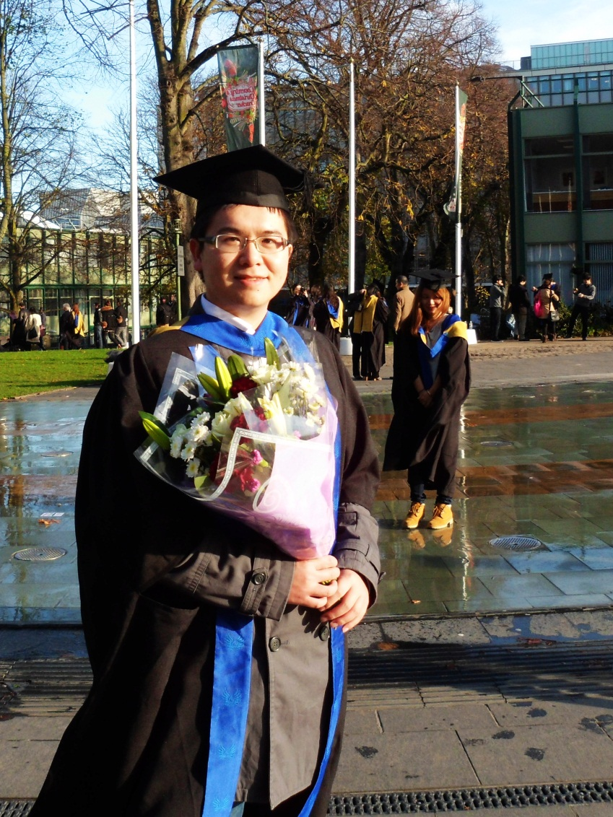
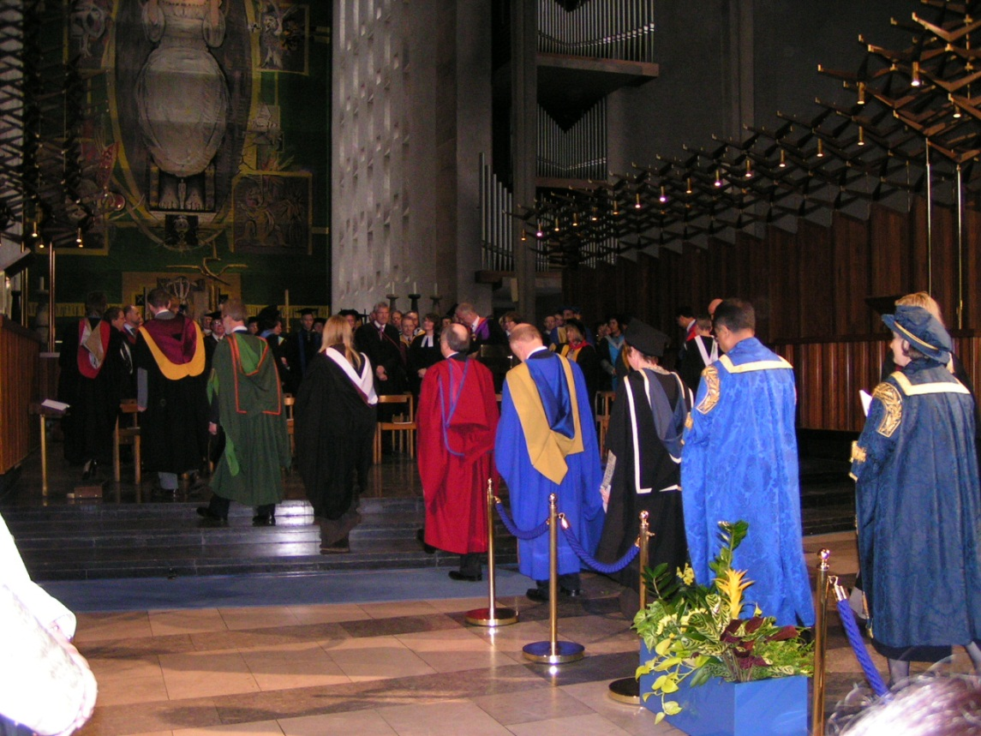
教堂的礼乐——永生难忘的记忆
成就感
自豪感

Slide 20
在北外PASS留学的经历
Academic writing
Teamwork & Presentation
IELTS
测试推荐：www.beiwaibest.com

Slide 21
谢谢！
测试推荐：www.beiwaibest.com

